Slide 1
Государственное Бюджетное Дошкольное Образовательное Учреждение детский сад № 3 Красносельского района,
г. Санкт-Петербург
Осенний лес
Составитель:
Аликберова Р.Р.., воспитатель

Slide 2
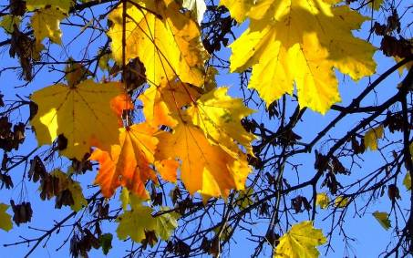
Утром мы во двор идем-
Листья сыплются дождем,
Под ногами шелестят
И летят, летят, летят…
Осень

Slide 3
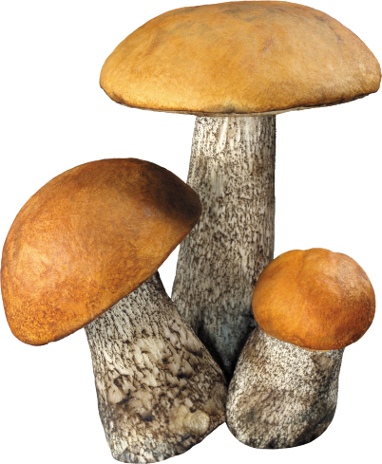
И на горке, и под горкой Под березкой и под елкой Хороводами и вряд В шапках молодцы стоят.

Slide 4
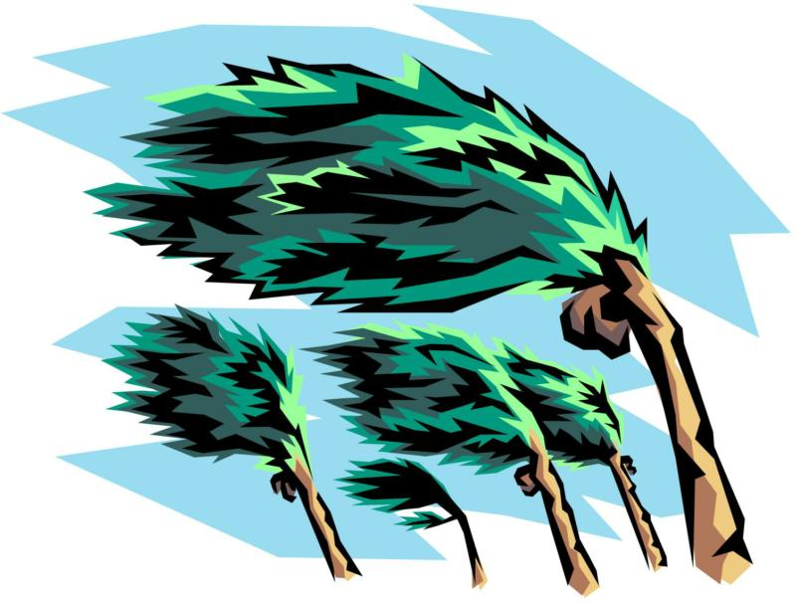
Летит, рычит, Ветки ломает, Пыль поднимает. Слышишь его, а не видишь его.

Slide 5
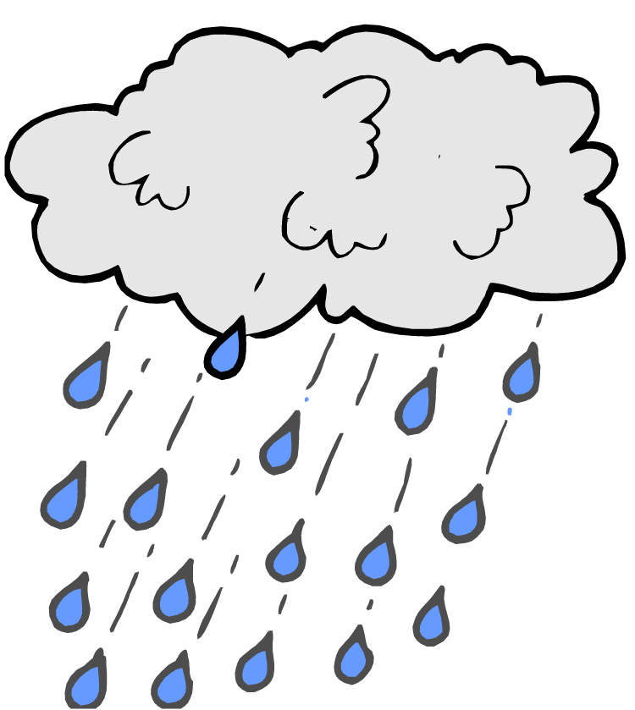
Он идет, а мы бежим,
Он догонит все равно!
В дом укрыться мы спешим,
Будет к нам стучать в окно,
И по крыше тук да тук!
Нет, не впустим, милый друг!

Slide 6
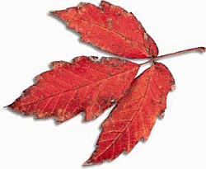
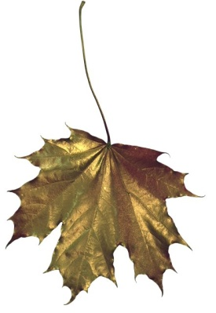
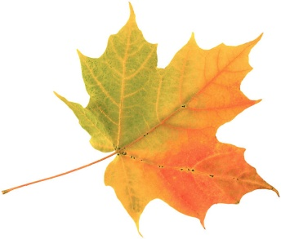
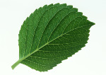
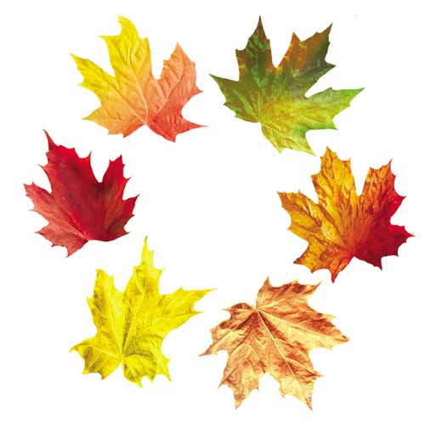
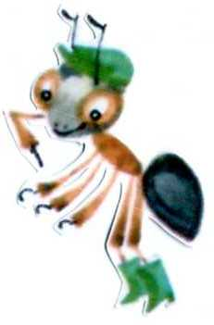
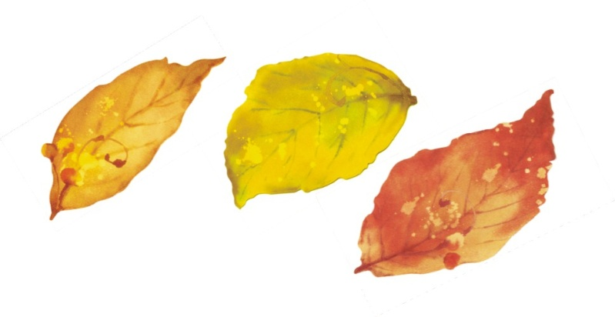
Рыжий Егорка Упал в озерко, Сам не утонул И воды не всколыхнул.

Slide 7
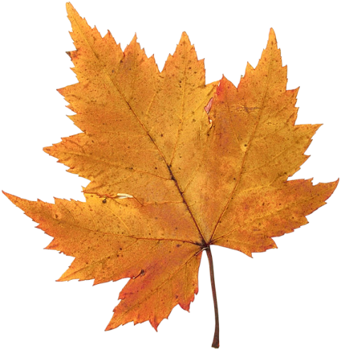
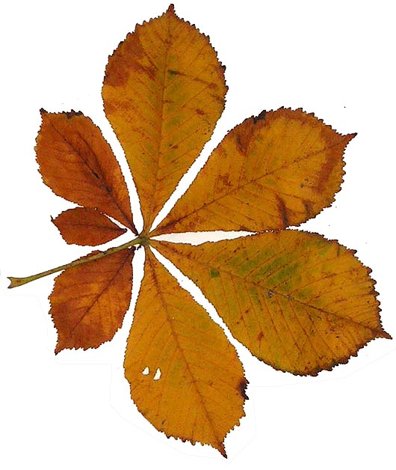
В какое время года листья бывают такие разноцветные?
Как называется явление природы, когда листья осыпаются с деревьев?

Slide 8
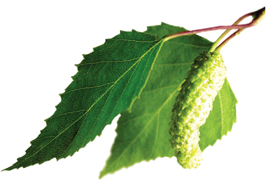
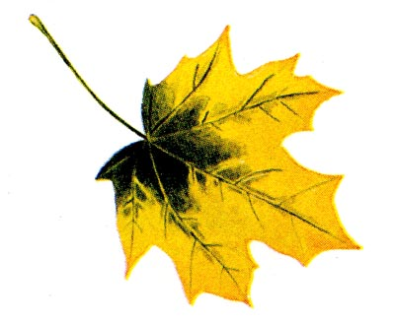
Листики кружатся, Падают в лужицы, Ветки гнутся и шуршат, Тихо шепчут «Листопад!» Листопад, листопад Засыпает старый сад!
Листья, словно бабочки,
Кружатся, порхают,
И крыльцо, и лавочку
Листья осыпают.
Листопад, листопад
Засыпает старый сад!

Slide 9
В народе существует много примет, связанных с этим явлением природы.
Поздний листопад – на неурожайный год.
Когда лист с дуба и берёзы опал чисто, то год будет хорошим, урожайным.
Если лисья, осыпаясь, лягут изнанкою вверх – к урожаю и тёплой зиме, лицевой стороной вверх – к холодной зиме.

Slide 10
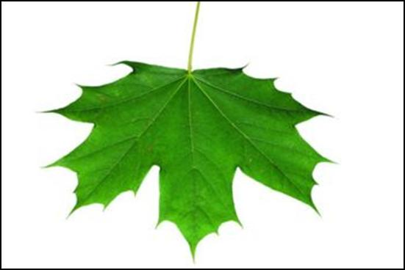
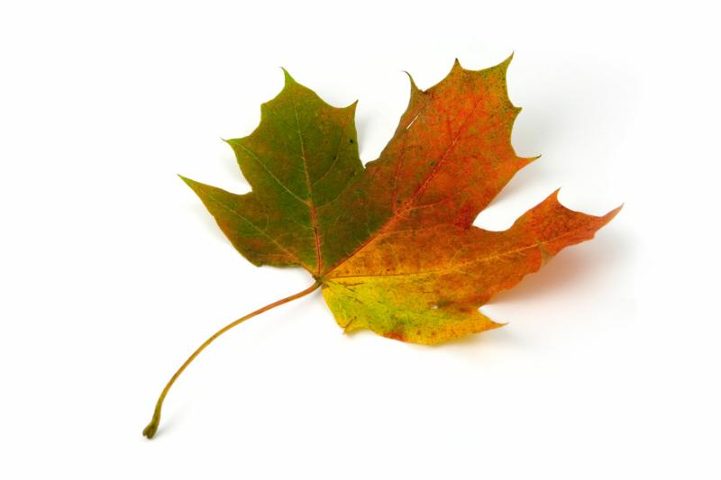
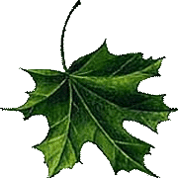
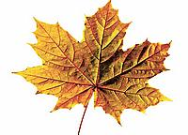
Лист КЛЁНА

Slide 11
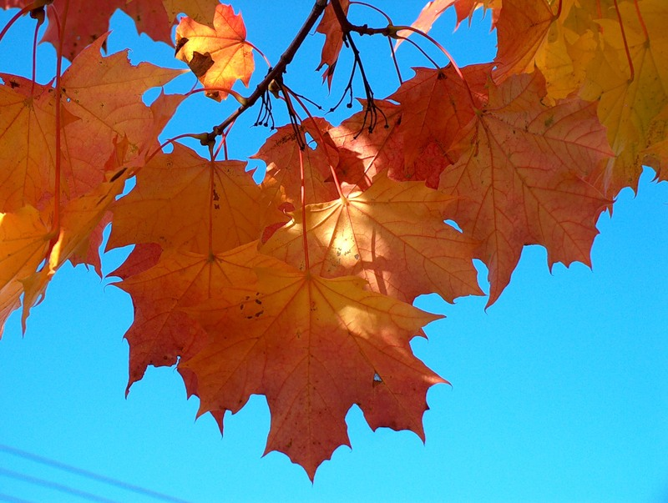

Slide 12
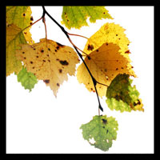
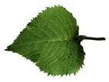
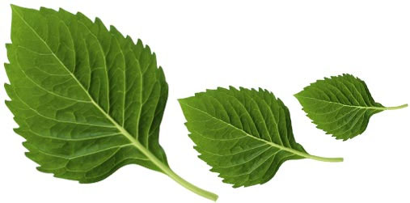
Лист БЕРЁЗЫ

Slide 13
